Slide 1
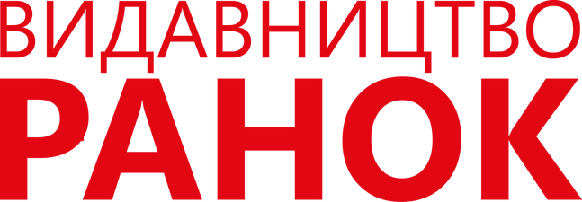


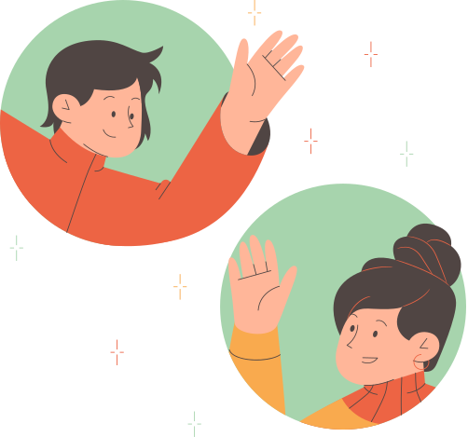
ПРЯМА МОВА. РОЗДІЛОВІ
ЗНАКИ В РЕЧЕННЯХ ІЗ ПРЯМОЮ МОВОЮ. СПІЛКУВАННЯ ЖИВЕ
ТА ВІРТУАЛЬНЕ

Slide 2
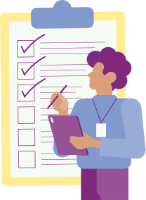
На цьому уроці ми
  виробимо навички визначення складових речення з прямою мовою та правильного вживання розділових знаків при прямій мові;
  розвинемо критичне та образне мислення, зв’язне мовлення, навички роботи з текстом;
  зрозуміємо важливість дотримання правил спілкування у реальному житті та у віртуальному.

Slide 3
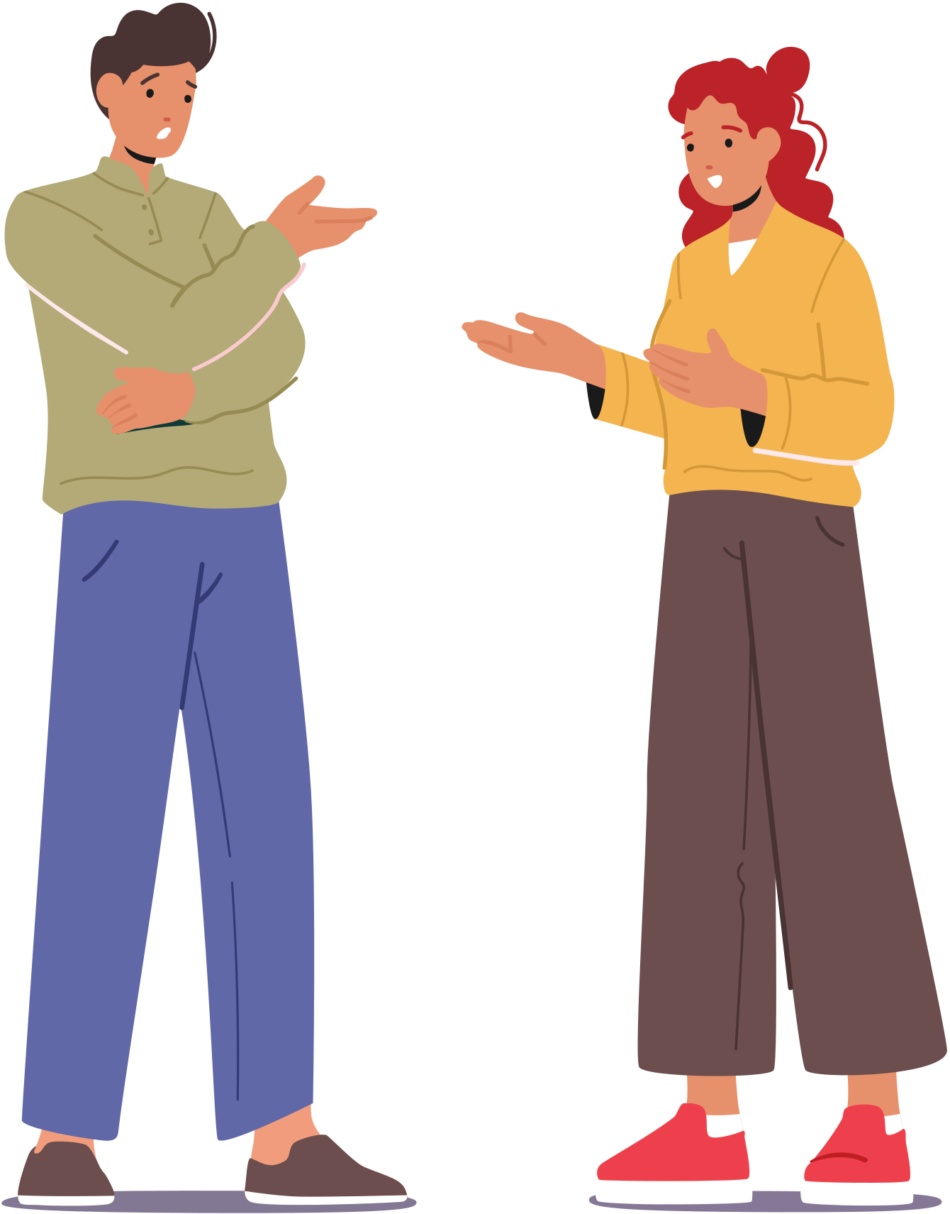
Пригадайте, що вам вже відомо про пряму мову?

Slide 4
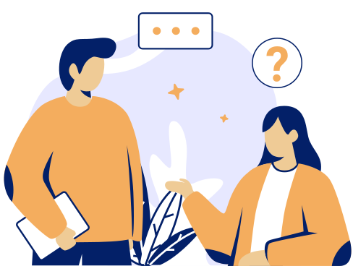
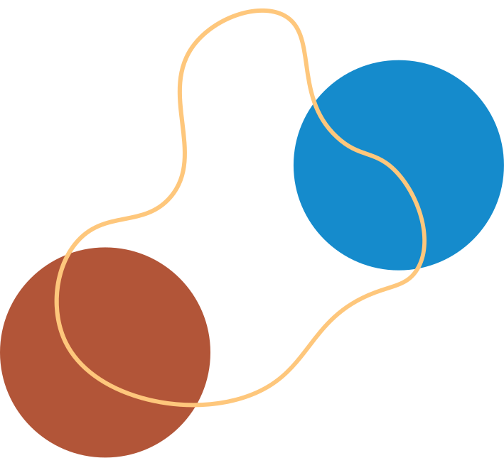
Складіть речення із прямою мовою за схемами.
А: «П»
  Я поважаю твою думку. (Андрій)
  Як ти гадаєш? (Катруся)
  Я погоджуюся із тобою! (Кирило)
  Люди можуть думати інакше, ніж ти. (Інна)
  Ти можеш пояснити свою позицію? (Євген)
  Рада, що ми порозумілися! (Олена)
А: «П?»
А: «П!»
«П»,— а.
«П?»— а.
«П!»— а.
  Поміркуйте, які слова допомагають дійти згоди.
  Чи часто ви використовуєте подібні слова?
  Які ще фрази допомагають дійти згоди зі співрозмовником?

Slide 5
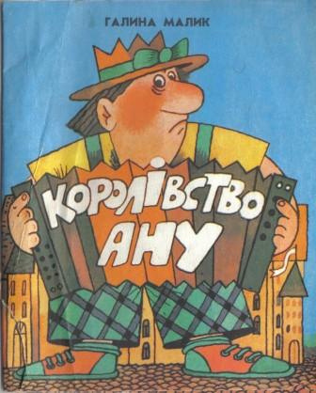

Прослухайте віршовану казку Галини Малик.
  Знайдіть у тексті речення із прямою мовою (за потреби послухайте запис повторно).
  Обговоріть, які правила етикету порушено у виділених фразах.
  Переробіть речення із прямою мовою так, щоб вони відповідали нормам етикету.

Slide 6
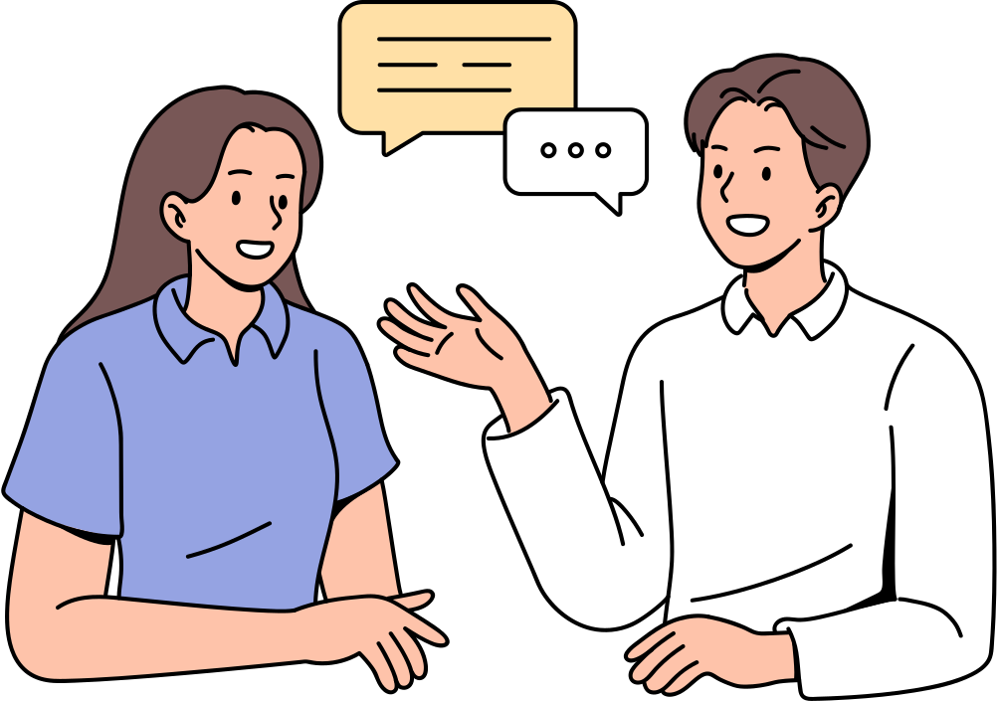
Попрактикуйтеся!
Ви зателефонували своєму другові / подрузі, поговорили, розв’язали майже всі свої питання. Раптом переривається зв’язок. Ви
  з полегшенням зітхаєте і йдете займатися своїми справами
  намагаєтеся набрати номер ще раз
  чекаєте, поки ваш співрозмовник / співрозмовниця вам зателефонує сам / сама
  ображаєтеся, думаючи, що це з вами так некоректно перервали розмову

Slide 7
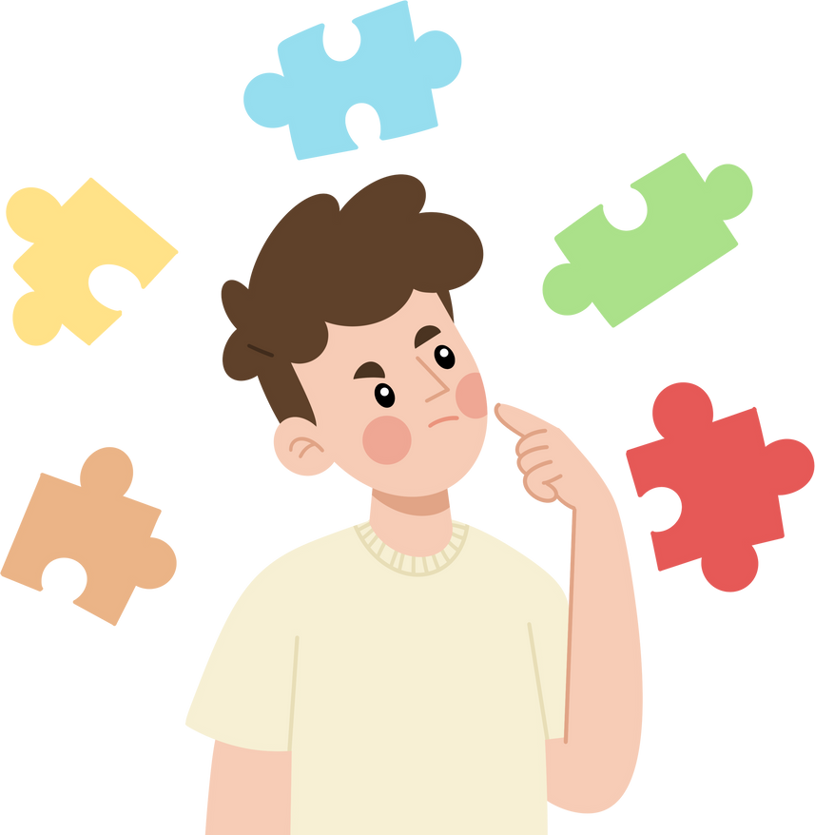
Рефлексія
  Чи траплялося вам, коли хтось у вашій групі спілкування негарно висловлювався, ображав когось, писав нісенітниці? Як ви на це реагували?
  Чи цікавляться батьки вашою культурою спілкування в соцмережах? Як ви до цього ставитеся?
  Доповніть речення. Я вважаю: «У соцмережах, у групах спілкування кожен…»

Slide 8
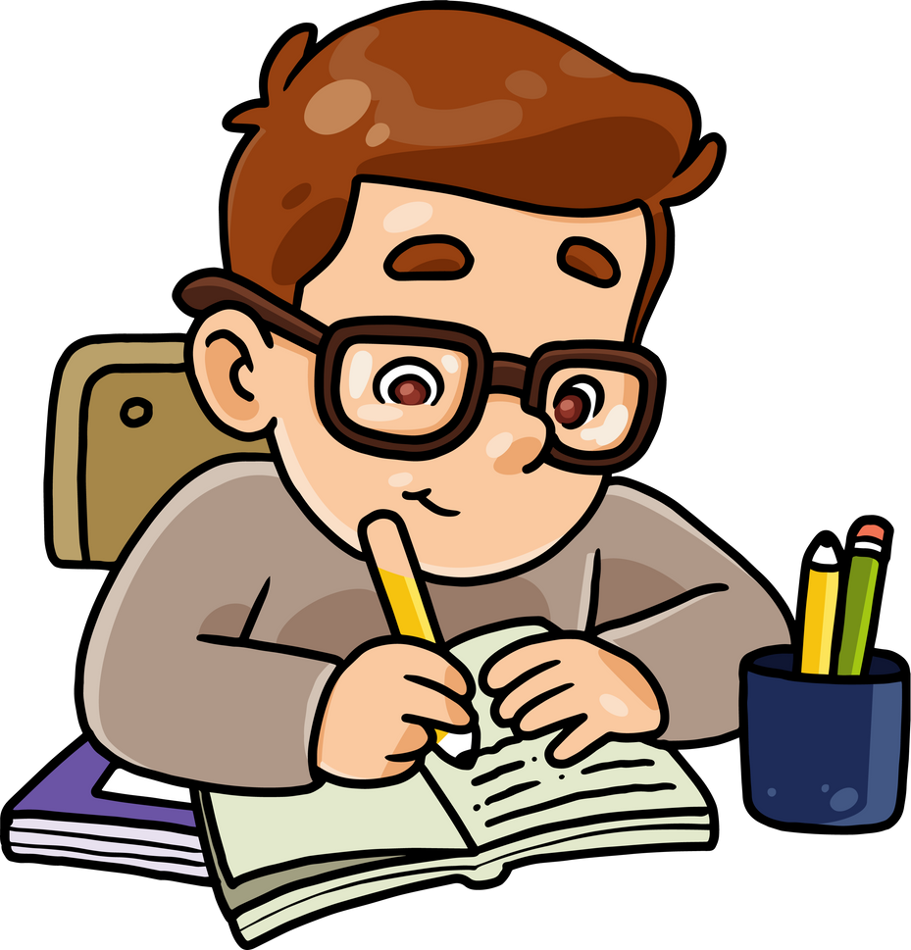
Домашнє завдання
Скласти мінітвір (3–4 речення) із використанням прямої мови,
де б непорозуміння виникло через уживання омонімів.

